Slide 1
Внутрирегиональная кооперация

Slide 2
Внутрирегиональная кооперация в Фонде развития промышленности Тверской области
Внутрирегиональная кооперация – это программа, направленная на развитие и укрепление экономических связей между предприятиями Тверской области. В рамках этой программы Фонд развития промышленности Тверской области совместно с Министерством промышленности и торговли Тверской области активно содействует установлению взаимовыгодных партнерских отношений между предприятиями региона.

Slide 3
1. Поиск производителей необходимой продукции: Фонд оказывает содействие предприятиям в поиске местных производителей, способных поставлять необходимые компоненты, сырье или готовую продукцию. Это позволяет предприятиям снижать затраты на логистику и сроки поставок, а также поддерживать местных производителей. 2. Поиск потенциальных клиентов для бизнеса: Одной из ключевых задач является помощь предприятиям в поиске новых клиентов на территории региона. Фонд предоставляет информацию о потенциальных партнерах и организует мероприятия для установления деловых контактов, что способствует расширению рынка сбыта продукции предприятий. 3. Помощь в поиске клиентов на свободные мощности предприятия: Фонд поддерживает предприятия, имеющие свободные производственные мощности, в поиске клиентов, которые могут использовать эти мощности для производства своей продукции. Это помогает предприятиям оптимизировать использование своих ресурсов и увеличивать доходы. Эти направления способствуют оптимизации ресурсов предприятий, снижению затрат и развитию бизнеса в регионе.
Основные направления

Slide 4
Фондом развития промышленности Тверской области подготовлена презентация, посвященная строительному оборудованию и материалам. В презентации представлены 98 компаний которые являются ключевыми производители региона. Это поможет предприятиям ознакомиться с актуальными предложениями и найти надежных партнеров в строительной отрасли.
Строительное оборудование и материалы

Slide 5
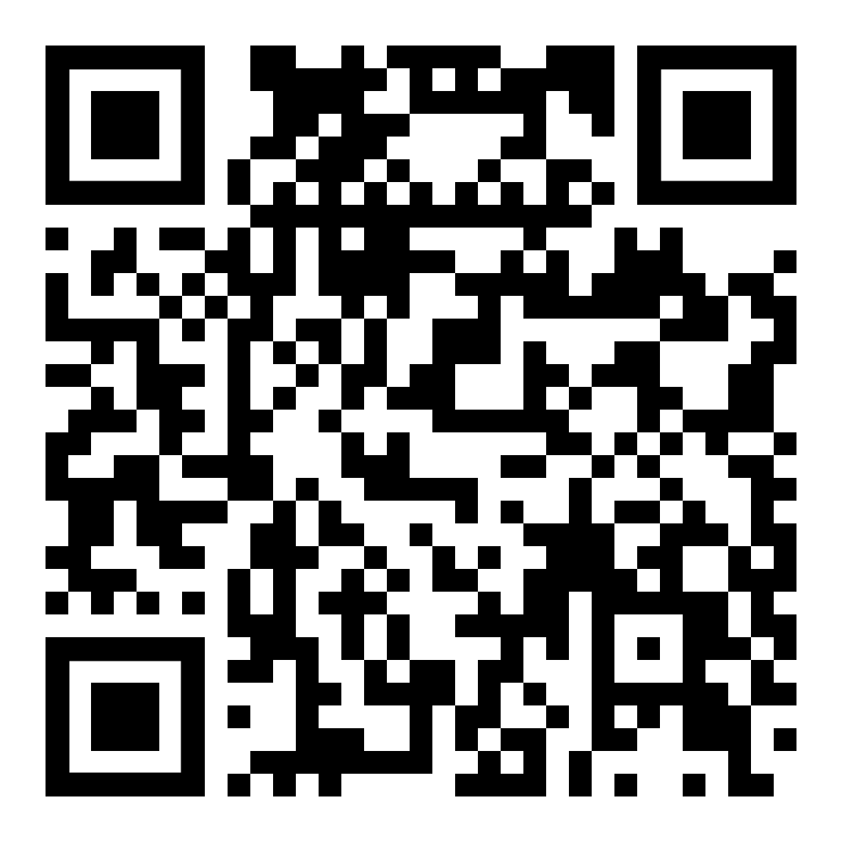
Презентация включает разделы: 1. Материалы для строительных работ 2. Материалы для внутренних отделочных работ и интерьера 3. Инженерные сети и инфраструктура 4. Техника, оборудование и инструменты для строительных работ 5. Домокомплекты, быстровозводимые здания и модульные конструкции
Строительное оборудование и материалы
https://frp69.ru/prezentatsii/

Slide 6
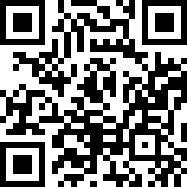
На сайте Фонда развития промышленности Тверской области создан портал "Биржа внутрирегиональной кооперации". Это удобная платформа для взаимодействия предприятий региона, где представлены компании из всех отраслей, включая строительные. Биржа помогает находить партнеров, производителей, клиентов на свободные мощности и устанавливать новые деловые связи. Здесь предприятия могут найти надежных партнеров и эффективно развивать свой бизнес в рамках внутрирегиональной кооперации.
Биржа внутрирегиональной кооперации

Slide 7
Руководитель отдела Менеджер отдела внутрирегиональной кооперации внутрирегиональной кооперации Серов Михаил Русаков Кирилл Телефон: +7 (930) 154-42-34 Телефон: +7 (910) 010-06-04 Эл. почта: m.serov@frp69.ru Эл. почта: k.rusakov@frp69.ru
Контакты отдела внутрирегиональной кооперации

Slide 8
Спасибо за внимание!

